Slide 1
Planungspräsentation
Nr.6, Rollercoaster
Fabian Kessler

Slide 2
Werbetext für „Rollercoaster“
Wow! Die allerneuste Achterbahn im Phantasia-Park. Wahnsinnige Höhen, schnelle Kurven, maximale Beschleunigung! Schwerelose Momente und intensive Gefühle von drückender Schwerkraft. Obwohl sie erst dieses Jahr eingeweiht wurde jetzt schon ein Klassiker! Fahr jetzt mit - Das aufregendste Fahrgefühl seit es Achterbahnen gibt!

Slide 3
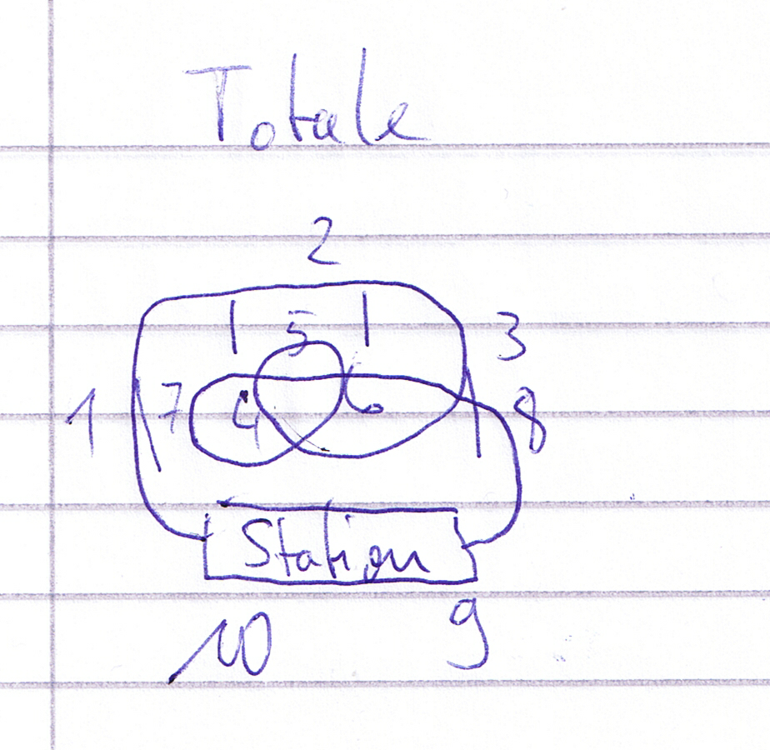
Storyboard

Slide 4
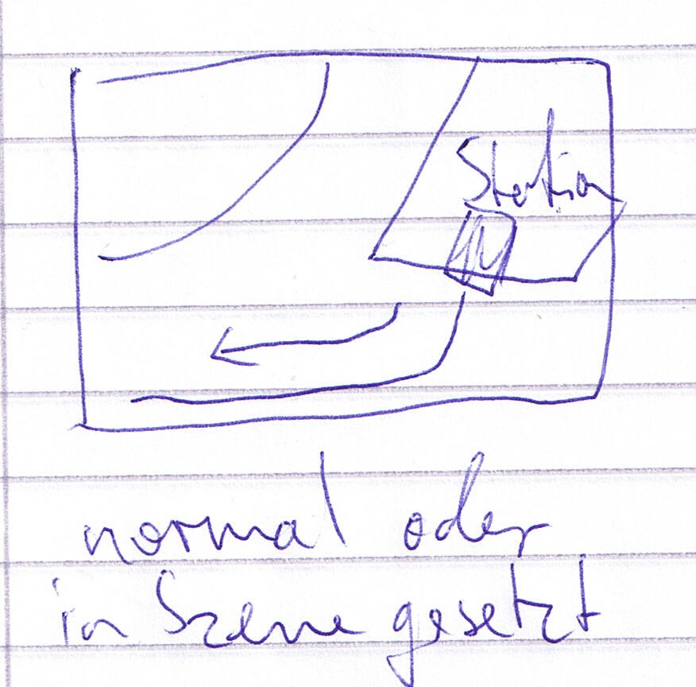
Storyboard

Slide 5
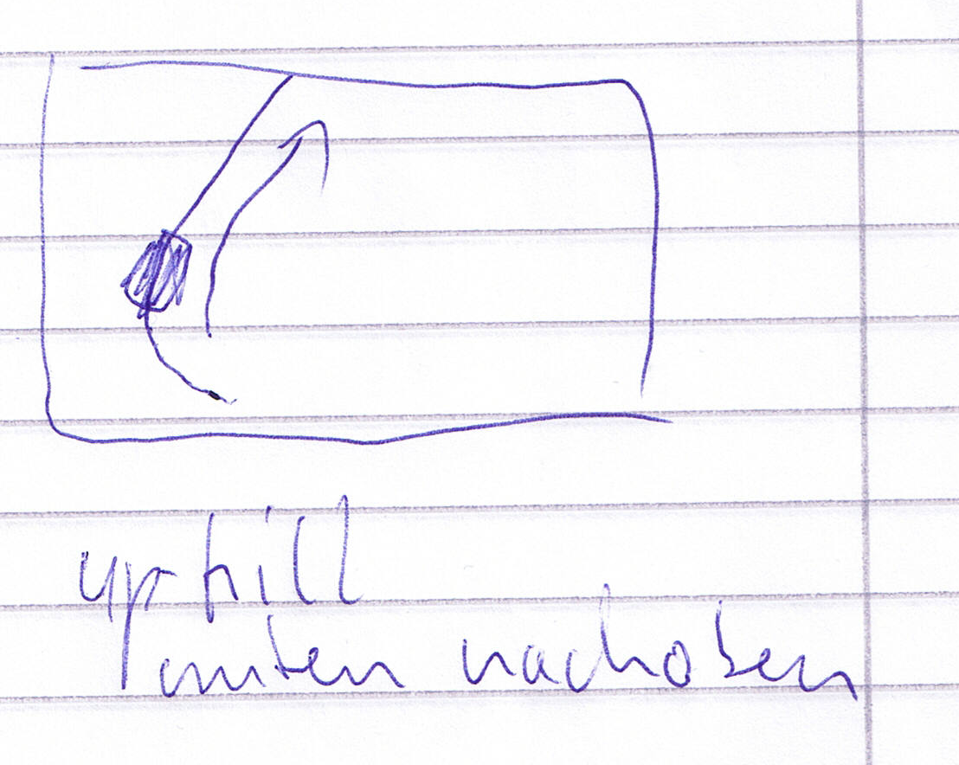
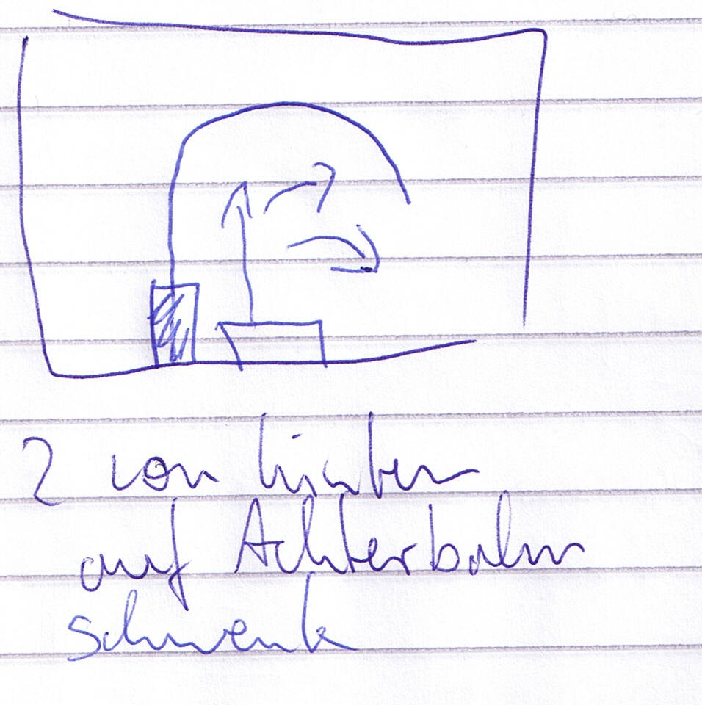
Storyboard

Slide 6
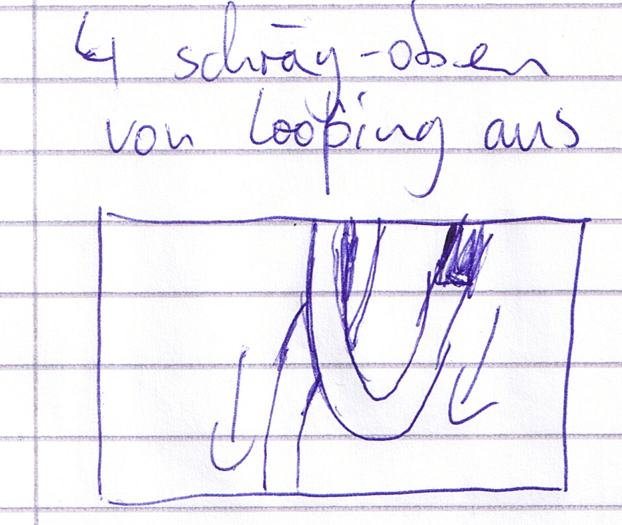
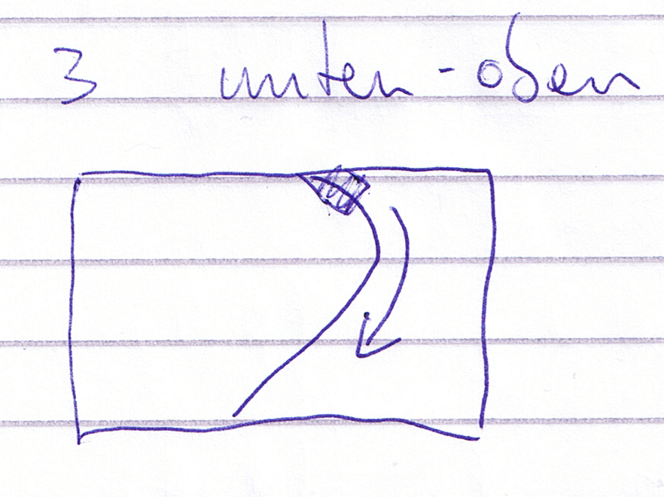
Storyboard

Slide 7
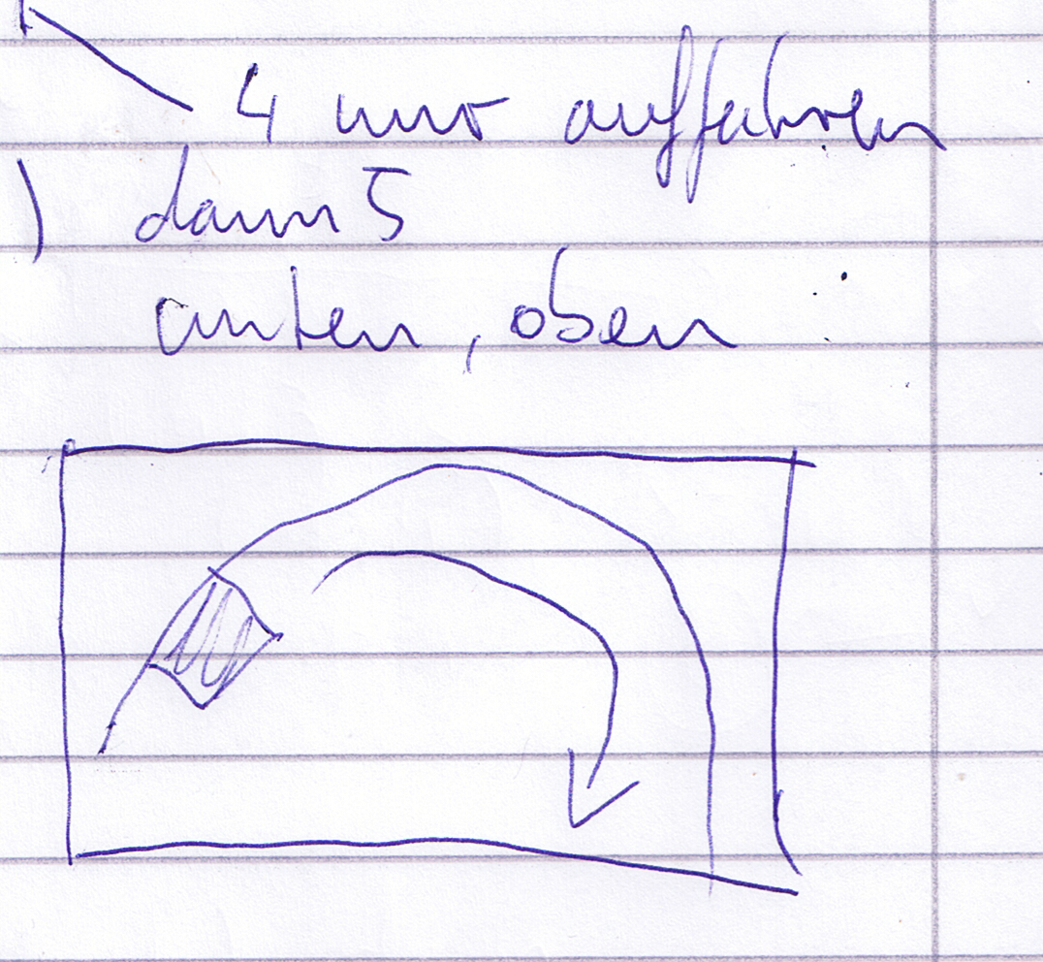
Storyboard

Slide 8
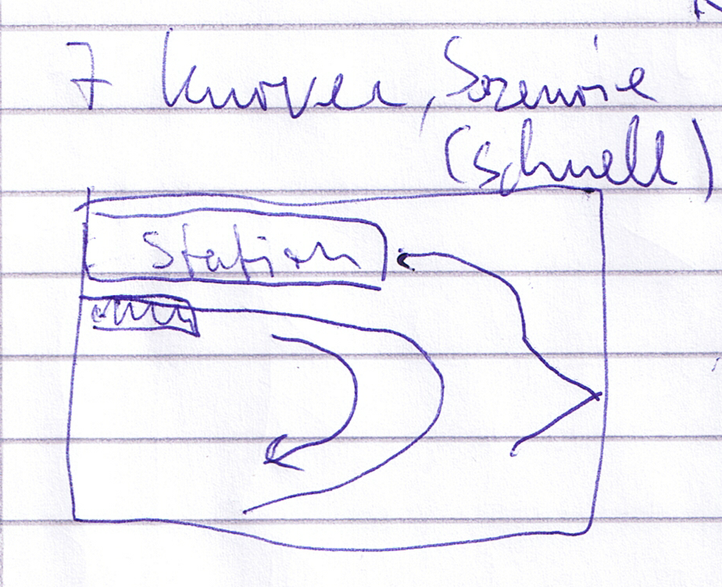
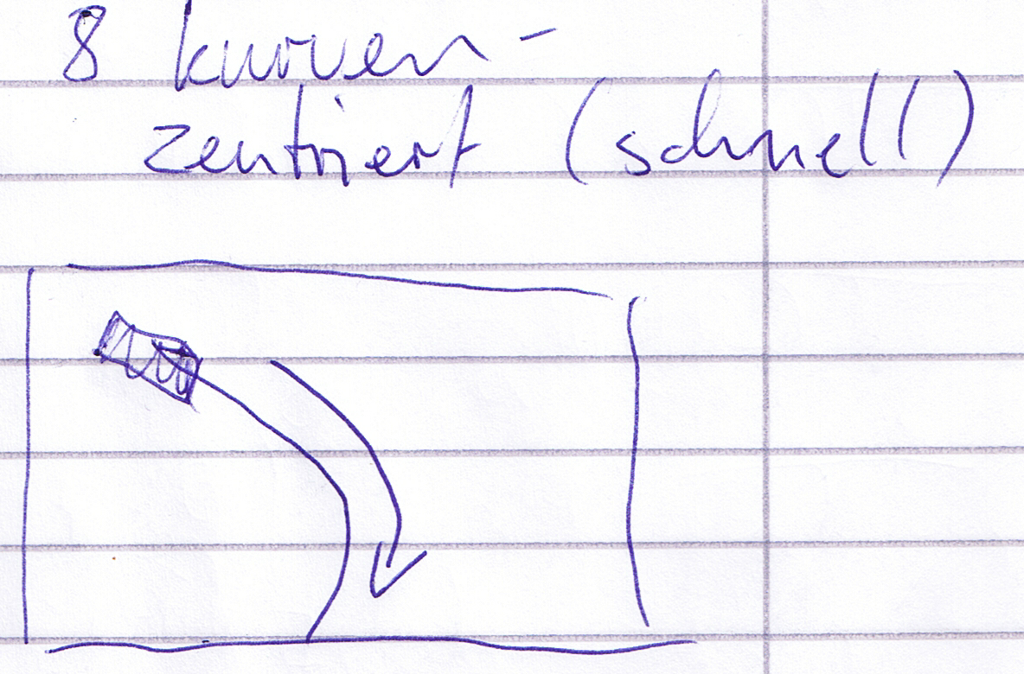
Storyboard

Slide 9
Zeitplanung
Aufgabe | Veranschlagte Zeit
Woche 1
Streckenentwicklung (Bezier) | 8-10 Stunden
Streckenverfeinerung (Bezier) | 5-9 Stunden
Animation Verfolgung der B.-Kurve | 4-8 Stunden
 | 17-27 Stunden

Slide 10
Zeitplanung
Aufgabe | Veranschlagte Zeit
Woche 2
Skydome | 4-6 Stunden
Modellierung Zug | 3-4 Stunden
Modellierung Waggons | 4-6 Stunden
Modellierung Strecke | 6-8 Stunden
Modellierung Station | 4-8 Stunden
 | 21-32 Stunden

Slide 11
Zeitplanung
Aufgabe | Veranschlagte Zeit
Woche 3
Partikelsystem Strecke | 2 Stunden
Partikelsystem Bodenbelag | 1 Stunde
Szenenanpassung auf Videoschnitt | 6-8 Stunden
 | 9-11 Stunden

Slide 12
Zeitplanung
Aufgabe | Veranschlagte Zeit
Woche 4
Modellierung Landschaft | 3 Stunden
Modellierung Station | 3-5 Stunden
Anpassung Sonstiges (Wege, Wartegitter etc.) | 1-5 Stunden
Kamerafokus und Postproduktion | 5 Stunden
 | 12-18 Stunden

Slide 13
Risikoanalyse
Fahrphysik kann nicht wie gewünscht funktionieren. (!)
Probleme: Geschwindigkeit Animationen, Constraints, Follow-Path, Bezierkurven kippen.
System muss unter Umständen umgestaltet/komplett erneuert werden
Komplexe Details und restlichen Modelle minimalistisch.
Strecke und Waggons können alle Zeit der Modellierung fressen. Vor allem Details wie:
die Verbindungen der Waggons, die Radlager der Waggons sollen genau an der Strecke anliegen
Dynamik Animation / Schnitte
Das Wichtigste am Video ist das Geschwindigkeitsgefühl, das die Achterbahn ausstrahlt.
Gebraucht wird genaues Timing der Strecke und Animationsgeschwindigkeit
Zu aufwändige Berechnungen
Spiegelungen Materialien, Array-Modifier mit 3 Circles als Schienen zu berechnen

Slide 14
Risikoanalyse - Notlösungen
Fahrphysik kann nicht wie gewünscht funktionieren. (!)
Schnell mit einem System zufrieden geben und Vorteile vorne anstellen und um Nachteile herum
arbeiten. Bsp. Wenn die Strecke unrund ist, mehr mit den Kamerafahrten zu arbeiten oder
den Wagen in den Fokus setzen und weniger Szenerie Aufnahmen/Halbtotalen etc.
Komplexe Details und restlichen Modelle minimalistisch.
Details immer nur im Wechsel einfügen.
Guter Wagen, gute Landschaft, besserer Wagen, bessere Landschaft.
Das Niveau aller Elemente immer ähnlich halten. Lieber durchgehend Comic-Stil als ein realistisches Modell und der Rest sieht grottig aus
Im Notfall: komplett Comic-Stil, mehr Stil und wenig Polygone

Slide 15
Risikoanalyse - Notlösungen
Dynamik Animation / Schnitte
Die Animation der Fahrt sollte einmal im richtigen Tempo animiert werden.
Einstellungen und Schnitte zu jedem Zeitpunkt der Projektphase beachten und stetig verbessern.
Im Notfall: auf die erste (gute) Animation zurückfallen
Zu aufwändige Berechnungen
Die Möglichkeiten den Cube als Hauptelement zu nutzen müssen zuerst geprüft werden.
Dann kann mit detailreichen Systemen Erfahrungen machen
Als Notlösung bleibt immer der Cube als Mesh für die Strecke.

